Slide 1
⑤ 歴史・文化
Notes:
1

Slide 2
⑤歴史・文化
・ 優れた歴史・文化遺産の集積（世界遺産） ・・・・・ 3
・ 優れた歴史・文化遺産の集積
（国宝・重要文化財の件数） ・・・・・ 4
・ 優れた歴史・文化遺産の集積
（上方伝統文化） ・・・・・ 5
・ 優れた歴史・文化遺産の集積
（史跡、伝統的建造群保存地区） ・・・・・ 6
・ 歴史街道 ・・・・・ 7
・ 「百舌鳥・古市古墳群」世界文化遺産登録に向けて ・・・・・ 8
・ 優れた歴史・文化遺産を活かしたまちづくり
（竹内街道の取組） ・・・・・ 9
・ 優れた歴史・文化遺産を活かしたまちづくり
（まちなみ形成） ・・・・・ １0
・ 日本遺産認定 ・・・・・ １1
・ 狭山池を活かしたまちづくり ・・・・・ １2
・ 世界文化遺産等を
気軽に満喫できる観光ネットワークの形成 ・・・・・ １3

Slide 3
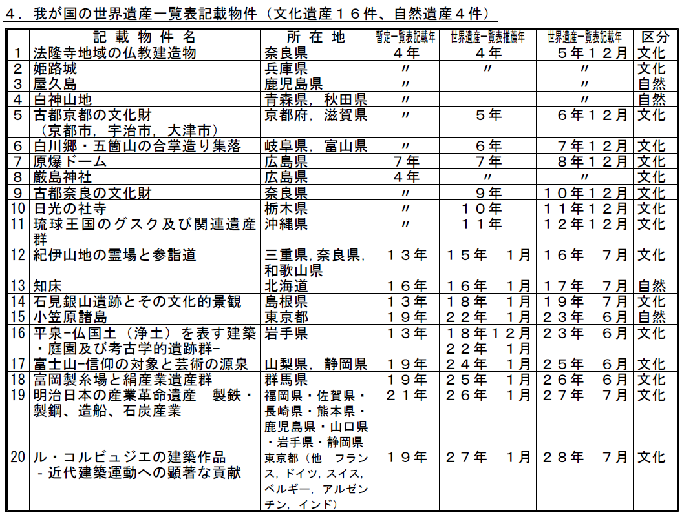
優れた歴史・文化遺産の集積（世界遺産）
関西６府県の世界遺産は５件。
我が国の世界遺産一覧表記載物件（文化遺産１６件、自然遺産４件）
平成28年7月現在
出典：文化庁HP

Slide 4
優れた歴史・文化遺産の集積（国宝・重要文化財の件数）
関西６府県の国宝や重要文化財数は、国内随一を誇る。
平成28年4月1日現在
 | 国宝 |  | 重要文化財
 | 美術工芸品 | 建造物 | 美術工芸品 | 建造物
東京 | 274 | 2 | 2,678 | 79
神奈川 | 17 | 1 | 292 | 54
千葉 | 4 | 0 | 47 | 29
埼玉 | 3 | 1 | 56 | 24
首都圏４都県 | 298 | 4 | 3,073 | 186
京都 | 181 | 51 | 1,866 | 296
奈良 | 135 | 64 | 1,057 | 263
大阪 | 55 | 5 | 574 | 99
滋賀 | 33 | 22 | 634 | 184
和歌山 | 29 | 7 | 308 | 80
兵庫 | 9 | 11 | 358 | 108
関西６府県 | 442 | 160 | 4,797 | 1,030
 | 602（全国ｼｪｱ 54.8%） |  | 5,827（全国ｼｪｱ 44.6%）
全国計 | 874 | 223 | 10,612 | 2,445
 | 1097 |  | 13,057
＊重要文化財の件数は国宝の件数を含む。
＊美術工芸品の県別の件数は、平成27年9月現在で把握している件数を基準としている。
＊美術工芸品は、絵画、彫刻、工芸、書跡、古書、考古、歴史の合計数。
文化庁「文化財指定等の件数」を基に作成

Slide 5
優れた歴史・文化遺産の集積（上方伝統文化）
大阪は、わが国最古の都が置かれた土地であり、古代から海上交通の要衝として、長く経済・文化の中心地であったため、「上方文化」として知られる文楽・歌舞伎・落語・能勢浄瑠璃・能・狂言といった様々な、優れた伝統文化を数多く受け継いでいる。
伝統文化 | 概 要
文楽 | 語り物音楽の浄瑠璃と人形操りの芸能が合体して近世初頭に大阪で成立した。物語を語る太夫、演奏を担当する三味線弾き、人形を操る人形遣いの三業が一体となって表現する総合芸術。2003年にユネスコ世界無形遺産。
歌舞伎 | 風流踊り、ややこ踊りから発展して、近世初頭の京都でかぶき踊りが誕生。その後、演劇を主体とした歌舞伎として確立。大阪や江戸へも派生して三都で栄えた。2005年にユネスコ世界無形遺産。
落語 | 近世初頭、大道で行われた辻ばなしから発展して、やがて寄席で興行されるようになった、笑いをテーマとする話芸。
能勢浄瑠璃 | 太棹三味線と太夫の語りによって物語が進行する“素浄瑠璃”。江戸時代中期、文化年間（1804～1817年）から今日まで200年にわたる能勢の芸能。
能 | 中世初頭に大和猿楽出身の観阿弥、世阿弥父子が京都に進出、室町幕府三代将軍・足利義満の庇護を受けて、高度に洗練された舞台芸能として大成させた。2001年にユネスコ世界無形遺産。
狂言 | わが国最古の喜劇である。平安時代の猿楽を母体とし、14世紀頃より能と分かれながらも，同じ舞台で交互に上演されるのを常として、互いに影響を与えつつ発展を遂げた。
文化庁HP、能勢町HP、大阪ブランド情報局HPを基に作成
Notes:
●それでは、１点目のビジョンとは、ですが、くらすなら大阪を合言葉に、たくさん、かつ多様な人々が住み、働き、学び、楽しむことができる大阪を実現するための、「住まいと都市」の将来像や取組みの大きな方向性を示すものと定義しています。
●ここで、これまでの「まち」という言葉でなく、都市という言葉を使っている点ですが、これは、まちというのは、全国どこにでも存在するわけですが、大都市である大阪としては、地方部とは異なる、人口が集密するエリアとして、都市という言葉を使って行きたいという考えを持っています。

Slide 6
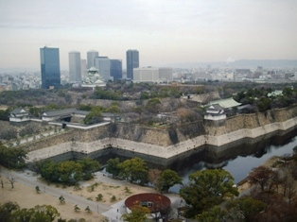
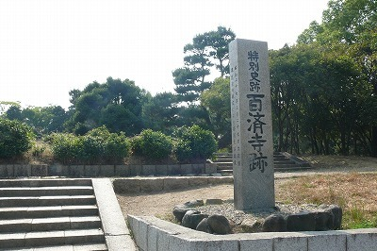
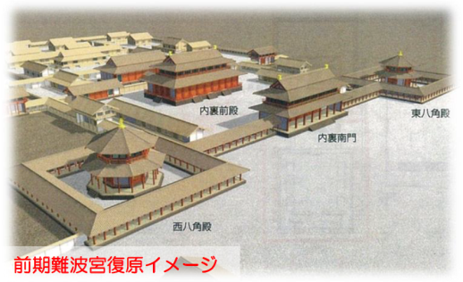
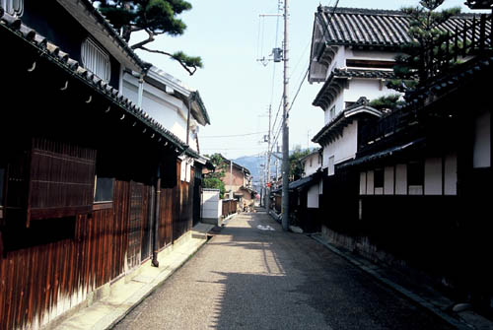
優れた歴史・文化遺産の集積（史跡、伝統的建造群保存地区）
大阪府内における国指定史跡は67件、伝統的建造物群保存地区は1件。
国指定史跡（大阪府）
平成28年11月1日現在
 | 特別史跡（2件） | 史跡（65件）
国指定史跡 （計67件） | 大坂城跡 百済寺跡 | 阿武山古墳、安満遺跡、一須賀古墳群、烏帽子形城跡、河内寺廃寺跡、海会寺跡、観音塚古墳、観心寺境内、丸山古墳、岩屋、吉志部瓦窯跡、旧堺燈台、旧造幣寮、狭山池、禁野車塚古墳、金剛寺境内、金山古墳、郡山宿本陣、契沖旧庵（円珠庵）ならびに墓、古市古墳群、高安千塚古墳群、高井田横穴、高宮廃寺跡、鴻池新田会所跡、国府遺跡、黒姫山古墳、今城塚古墳、桜井駅跡（楠正成伝説地）、桜塚古墳群、四ツ池遺跡、四天王寺旧境内、鹿谷寺跡、七尾瓦窯跡、住吉行宮跡、春日大社南郷目代今西氏屋敷、緒方洪庵旧宅および塾、勝尾寺旧境内ボウ示八天石蔵および町石、松岳山古墳、心合寺山古墳、新堂廃寺跡、西陵古墳、石宝殿古墳、赤阪城跡、千早城跡、池上曽根遺跡、鳥坂寺跡、通法寺跡、帝塚山古墳、田辺廃寺跡、土佐十一烈士墓、土塔、嶋上郡衙跡、闘鶏山古墳、楠木城跡（上赤阪城跡）、楠葉台場跡、難波宮跡、二子塚古墳、日下貝塚、日根荘遺跡、百舌鳥古墳群、牧野車塚古墳、摩湯山古墳、野中寺旧伽藍跡、誉田白鳥埴輪製作遺跡、和泉黄金塚古墳
伝統的建造物群保存地区（大阪府）
平成28年11月1日現在
 | 重要伝統的建造物群保存地区 （1件） | 伝統的建造物群保存地区 （0件）
伝統的建造物群保存地区（計1件） | 富田林市寺内町
国指定文化財等データベースを基に作成
大坂城跡
百済寺跡
難波宮跡
富田林市寺内町

Slide 7
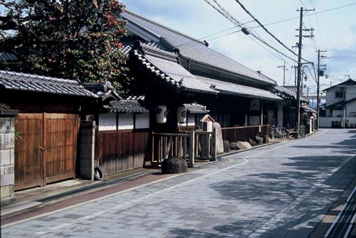
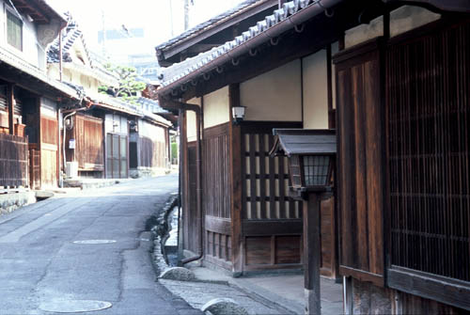
歴史街道
日本最古の官道である竹内街道をはじめ、伝統的町家や近代建築物が残る地域など、大阪には歴史をもった特徴あるまちなみや建築物が多数存在。
街道 | 基点 | 終点 | 府内経由市町
京街道 | 大阪市 （高麗橋） | 滋賀県大津市 | ４市
西国街道 | 京都市 | 下関、九州 | ４市１町
東高野街道 | 京都府八幡市 | 河内長野市 | 12市
竹内街道 | 堺市 （大小路） | 奈良県葛城市 | ３市１町
紀州街道 | 大阪市 （高麗橋） | 和歌山市 | ９市２町
西高野街道 | 堺市 （大小路） | 河内長野市 | ３市
高野街道 | 河内長野市 | 和歌山県高野町 | １市
熊野街道 | 大阪市 （八軒屋浜） | 和歌山県田辺市 | 10市１町
能勢街道 | 大阪市 （中津） | 京都府亀岡市 | ２市２町
西国街道
高野街道

Slide 8
「百舌鳥・古市古墳群」世界文化遺産登録に向けて
これまでの取組み
平成19年 9月 大阪府・堺市・羽曳野市・藤井寺市が共同で、世界遺産暫定一覧表記載資産候補として「百舌鳥･古市古墳群」を文化庁に提案
平成20年 9月 国の文化審議会世界文化遺産特別委員会が「世界遺産暫定一覧表への記載が適当」として選定
平成22年11月 ユネスコ世界遺産暫定一覧表に記載
平成23年 5月 百舌鳥・古市古墳群世界文化遺産登録推進本部会議設置(大阪府知事、堺市長、羽曳野市長、藤井寺市長等で構成)
平成25年 8月 国の文化審議会世界文化遺産特別委員会が開催され、「百舌鳥・古市古墳群」の推薦が見送られた
平成27年 ７月 国の文化審議会世界文化遺産特別委員会が開催され、「百舌鳥・古市古墳群」の推薦が見送られた。この結果等を踏まえ、
新たな目標として平成30（2018）年の登録（平成28年度の国内推薦）をめざすことを決定
平成28年 7月 国の文化審議会世界文化遺産特別委員会が開催され、「百舌鳥・古市古墳群」の推薦が見送られた。引き続き平成29年
の国内推薦実現をめざす
推薦に向けた課題への取組み（都市計画法、
屋外広告物法関連）
百舌鳥・古市古墳群世界文化遺産登録推進本部会議HPを基に作成
規制内容 | 資産近傍 | 緩衝地帯
建築物の高さ （都計法） | 15m以下 | 住居系・近商31m以下 商業45m以下
建築物の形態意匠 （都計法、景観法） | 色彩基準の範囲 | 10m超の建築物は 色彩基準の範囲
屋外広告物 （屋外広告物法） | 原則掲出禁止 | 自家用広告物以外 掲出禁止
資産周辺の緩衝地帯の保全は、前方後円墳の巨大性・特異性を視認・実感できる景観を保全するという方針のもと実施。景観の阻害要因となりうる建築物の高さと形態意匠、屋外広告物に対して、都市計画法・景観法・屋外広告物法等によって適切な制限を設ける。
世界遺産を核とした地域のまちづくりの取組状況
堺市において百舌鳥古墳群周辺に世界遺産の観光拠点として、ガイダンス施設を整備予定
（H31年度末オープンを目標）
Notes:
●それでは、１点目のビジョンとは、ですが、くらすなら大阪を合言葉に、たくさん、かつ多様な人々が住み、働き、学び、楽しむことができる大阪を実現するための、「住まいと都市」の将来像や取組みの大きな方向性を示すものと定義しています。
●ここで、これまでの「まち」という言葉でなく、都市という言葉を使っている点ですが、これは、まちというのは、全国どこにでも存在するわけですが、大都市である大阪としては、地方部とは異なる、人口が集密するエリアとして、都市という言葉を使って行きたいという考えを持っています。

Slide 9
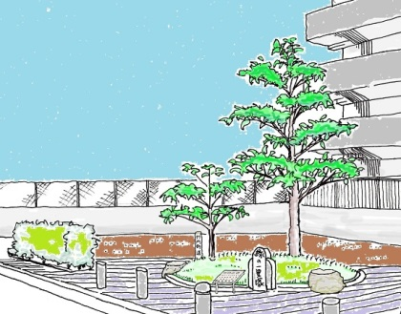
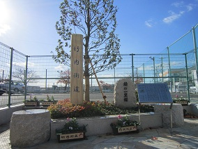
優れた歴史・文化的遺産を活かしたまちづくり（竹内街道の取組）
日本最古の官道である竹内街道においては、2013年（平成25年）に街道が敷設されてから1400年の節目を迎えることを契機として、沿線市町村が連携し、地域の魅力の再発掘、地域活性化等につながる取組みを進めている。
竹内街道・横大路（大道）活性化実行委員会
  竹内街道・横大路（大道）沿線の市町村（大阪市・堺市・松原市・羽曳野市・太子町・葛城市・大和高田市・橿原市・桜井市・明日香村）と、大阪府・奈良県で構成された実行委員会
  街道沿線のイベント情報や、実行委員会での連携企画等の情報を発信し、さまざまな交流を促進し、地域の活性化につなげ、地域に愛着や誇りを醸成することを目的に活動
「緑の一里塚」プロジェクト
プロジェクトの一つとして、街道をつなぎ、地域の賑わいを創出するとともに、府民にみどりを実感していただくため、街道沿いに、みどりを感じるスポット「緑の一里塚」を整備。
整備内容【ちょっと一息できるみどりスポット】
・シンボルとなる木
・こんもりとした丘
・道標
・休憩できるベンチ等
整備イメージ
緑の一里塚（羽曳野市野地区）
Notes:
●それでは、１点目のビジョンとは、ですが、くらすなら大阪を合言葉に、たくさん、かつ多様な人々が住み、働き、学び、楽しむことができる大阪を実現するための、「住まいと都市」の将来像や取組みの大きな方向性を示すものと定義しています。
●ここで、これまでの「まち」という言葉でなく、都市という言葉を使っている点ですが、これは、まちというのは、全国どこにでも存在するわけですが、大都市である大阪としては、地方部とは異なる、人口が集密するエリアとして、都市という言葉を使って行きたいという考えを持っています。

Slide 10
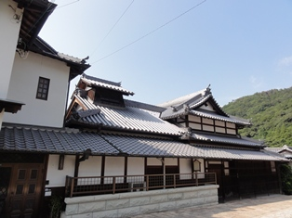
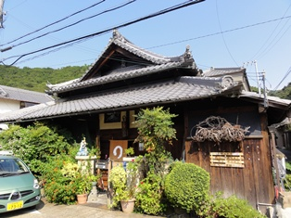
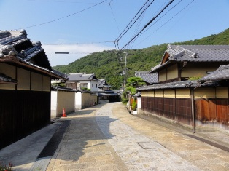
優れた歴史・文化的遺産を活かしたまちづくり（まちなみ形成）
歴史街道沿道のまちなみや歴史的資源を活かし、伝統的なまちなみとの調和や街道の連続性に配慮した景観づくりを行うため、大阪府景観計画に西国街道、京街道、竹内街道など８街道を「歴史軸」と位置づけ、規制・誘導を図る。
山中宿地区（竹内街道、紀州街道）の取組
江戸時代に、紀州・熊野街道の宿場町として栄え、自然の地形に沿って形成された旧街道の形態がそのまま残されており、歴史と自然環境が調和した独特の歴史的景観に配慮した良好な景観の保全・創造を図る。
山中宿地区の景観の状況
出典：大阪府景観計画
Notes:
●それでは、１点目のビジョンとは、ですが、くらすなら大阪を合言葉に、たくさん、かつ多様な人々が住み、働き、学び、楽しむことができる大阪を実現するための、「住まいと都市」の将来像や取組みの大きな方向性を示すものと定義しています。
●ここで、これまでの「まち」という言葉でなく、都市という言葉を使っている点ですが、これは、まちというのは、全国どこにでも存在するわけですが、大都市である大阪としては、地方部とは異なる、人口が集密するエリアとして、都市という言葉を使って行きたいという考えを持っています。

Slide 11
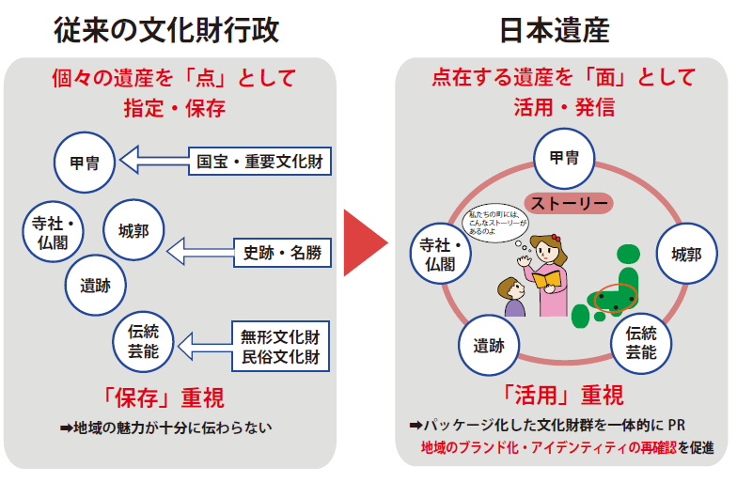
日本遺産認定
私たちの町には
こんなストーリーが
あるのよ
文化庁HPを基に作成
文化庁の取組
文化庁が平成26年度に制度創設
認定されたストーリーに対し、日本遺産を通じた地域活性化の取組を文化庁が補助金で支援
東京オリンピック・パラリンピックまでに100件程度認定予定。訪日外国人旅行者に対し、戦略的に情報発信
27年度は18件、28年度は19件が認定された
大阪府内の取組
大阪府内では、平成27年度に2件（河内長野市、藤井寺市）申請するも認定されず
①河内長野市：僧と民衆が創ったもう一つの中世的世界～奥河内にあった共和国・境内都市・民主政治～
②藤井寺市：巨大前方後円墳があるまち・藤井寺─土師氏の智恵と技術が遺した風景─
Notes:
●それでは、１点目のビジョンとは、ですが、くらすなら大阪を合言葉に、たくさん、かつ多様な人々が住み、働き、学び、楽しむことができる大阪を実現するための、「住まいと都市」の将来像や取組みの大きな方向性を示すものと定義しています。
●ここで、これまでの「まち」という言葉でなく、都市という言葉を使っている点ですが、これは、まちというのは、全国どこにでも存在するわけですが、大都市である大阪としては、地方部とは異なる、人口が集密するエリアとして、都市という言葉を使って行きたいという考えを持っています。

Slide 12
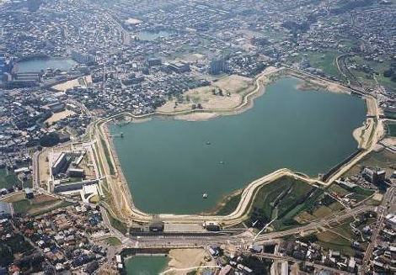
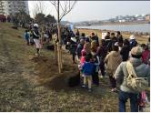
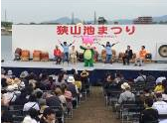
狭山池を活かしたまちづくり
日本最古のダム形式のため池である狭山池の歴史的価値を再認識し、その魅力や価値を国内外に発信することを目標に、地域住民、企業、行政が連携し、様々な取り組みを行っている。狭山池築造1400年にあたる2016年（平成28年）には、狭山池築造1400年記念事業として各種イベントを実施した。
狭山池築造1400年(2016)記念事業
実行委員会
大阪府、大阪狭山市、狭山池まつり実行委員会、狭山池土地改良区、大阪狭山市商工会、
公益財団法人大阪狭山市文化振興事業団、南海電気鉄道株式会社
実施イベント
・狭山池築造1400年記念式典 ・狭山池さくらまつり ・狭山池まつり
・ラバーダックが狭山池にやってくる ・産業まつり 等
狭山池
桜の植樹祭
狭山池まつり
Notes:
●それでは、１点目のビジョンとは、ですが、くらすなら大阪を合言葉に、たくさん、かつ多様な人々が住み、働き、学び、楽しむことができる大阪を実現するための、「住まいと都市」の将来像や取組みの大きな方向性を示すものと定義しています。
●ここで、これまでの「まち」という言葉でなく、都市という言葉を使っている点ですが、これは、まちというのは、全国どこにでも存在するわけですが、大都市である大阪としては、地方部とは異なる、人口が集密するエリアとして、都市という言葉を使って行きたいという考えを持っています。

Slide 13
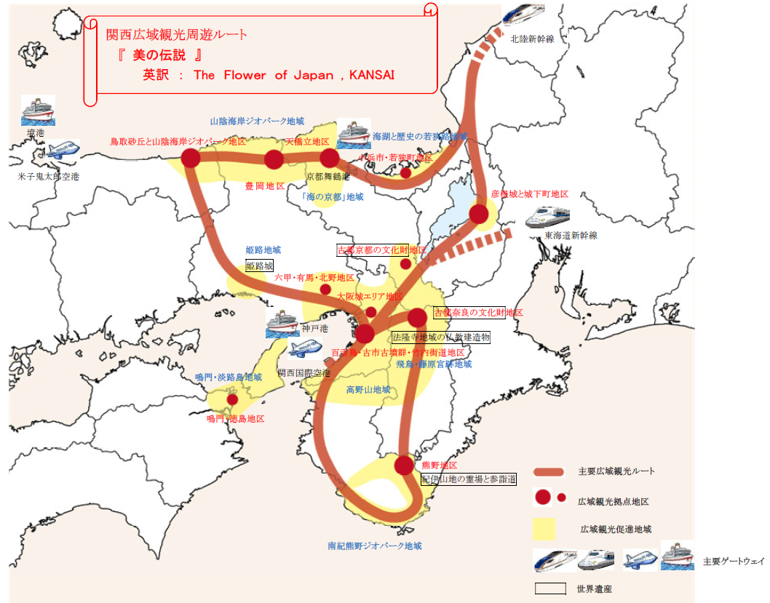
世界文化遺産等を気軽に満喫できる観光ネットワークの形成①
関西広域連合、関西経済連合会はじめオール関西で推進する観光ルート「美の伝説」について2015年（平成27年）6月に国土交通省が広域観光周遊ルート形成計画として認定。
５つの世界遺産をはじめとする豊富な歴史遺産や絶景、食等を活用し、東南アジアや欧米のリピーター等の誘客を図る。
主要広域観光ルート
広域観光拠点地区
広域観光促進地域
出典：関西広域連合HP
主要ゲートウェイ
世界遺産
Notes:
●それでは、１点目のビジョンとは、ですが、くらすなら大阪を合言葉に、たくさん、かつ多様な人々が住み、働き、学び、楽しむことができる大阪を実現するための、「住まいと都市」の将来像や取組みの大きな方向性を示すものと定義しています。
●ここで、これまでの「まち」という言葉でなく、都市という言葉を使っている点ですが、これは、まちというのは、全国どこにでも存在するわけですが、大都市である大阪としては、地方部とは異なる、人口が集密するエリアとして、都市という言葉を使って行きたいという考えを持っています。

Slide 14
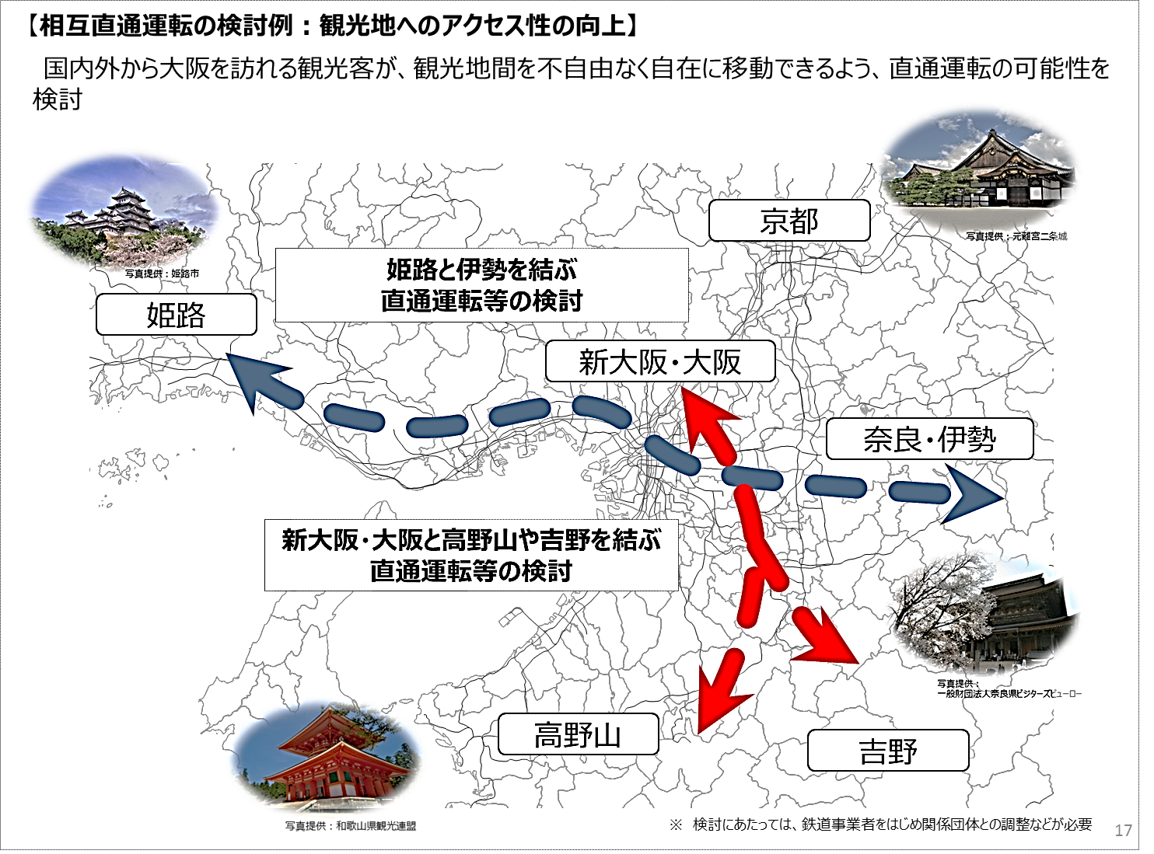
世界文化遺産等を気軽に満喫できる観光ネットワークの形成②
「公共交通戦略」（2014年（平成26年）1月策定）において、取組の方向性として位置付けた「公共交通の利便性向上／利用促進」として、利用者の視点にたった乗継ぎ時（鉄道⇔鉄道、鉄道⇔バスなど）の移動負担の軽減や情報案内の充実などにより、さらなる利便性の向上を図る。
その取組イメージの一例として観光地へのアクセス性の向上の観点から、相互直通運転の検討を記載している。
出典：公共交通戦略
Notes:
●それでは、１点目のビジョンとは、ですが、くらすなら大阪を合言葉に、たくさん、かつ多様な人々が住み、働き、学び、楽しむことができる大阪を実現するための、「住まいと都市」の将来像や取組みの大きな方向性を示すものと定義しています。
●ここで、これまでの「まち」という言葉でなく、都市という言葉を使っている点ですが、これは、まちというのは、全国どこにでも存在するわけですが、大都市である大阪としては、地方部とは異なる、人口が集密するエリアとして、都市という言葉を使って行きたいという考えを持っています。

